Slide 1


New Student Orientation
Orientación para nuevos estudiantes
General Recording Slides
Presentación

Slide 2
If you have not already…
Si no lo has hecho…
1.)
Watch the introduction video from CGCC President, Dr. Lawson.
Vea el vídeo de presentación del Dr. Lawson, Presidente del CGCC.
2.)
Open up a copy of these slides (available in English or Spanish) in another tab to follow along and open up the live links!
Abra una copia de estas diapositivas (disponibles en inglés o español) en otra página para seguirlas y abrir los enlaces en directo.

Slide 3
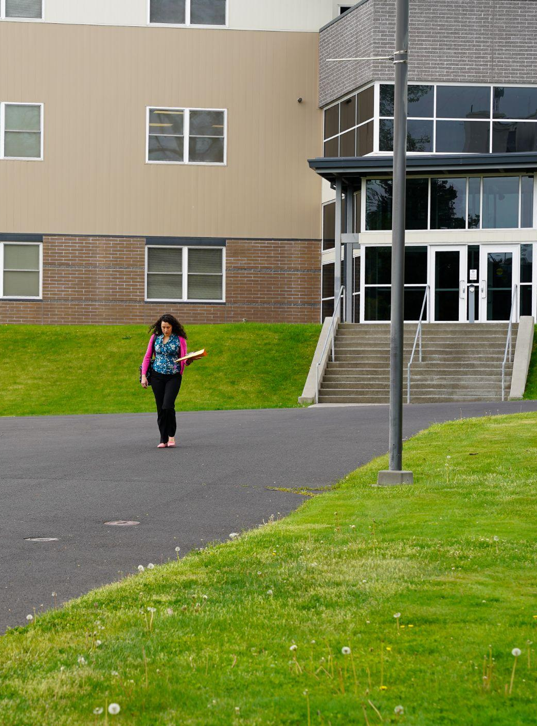
MyCGCC DeepDive
MyCGCC Inmersión profunda
Goal: Learn MyCGCC, which contains tools students need to be successful at CGCC. This activity will go over:
Objetivo: Aprender MyCGCC, que contiene herramientas útiles para el éxito de estudiantes en CGCC. Esta actividad repasará:
My CGCC: Student Portal /MyCGCC: Portal de Estudiante
CGCC Gmail / CGCC correo electrónico
Moodle: Online Learning Platform/ Moodle: plataforma de aprendizaje en línea
Slingshot: Book & Material Purchase/Slingshot: compra de libros y materiales
Global: Financial Aid Portal/ Global: Portal de ayuda financiera

Slide 4
Deepdive MyCGCC & Gmail
Análisis a fondo de MyCGCC y Gmail
My CGCC login / Mi acceso a CGCC:
Go to my.cgcc.edu / Ve a my.cgcc.edu
Click on “Student Portal Homepage”/ Haz clic en “Student Portal Homepage” (Página principal del portal estudiantil).
Enter your CGCC email address and provided password / Ingresa tu correo electrónico de CGCC y la contraseña proporcionada.
CGCC Gmail / Correo electrónico de CGCC
Any and all emails from the college and instructors will be sent to your CGCC student gmail only.
Todos los correos del colegio y de los instructores se enviarán únicamente a tu cuenta de Gmail estudiantil de CGCC.
Log into your MyCGCC / Inicia sesión en MyCGCC
Click the “Moodle/Gmail/General Survey” link (lower left sidebar) / Haz clic en el enlace “Moodle/Gmail/General Survey” (en la barra lateral inferior izquierda)
Click “Gmail” / Selecciona “Gmail”
  Tip: We suggest right clicking and opening link in new tab /
  Consejo: Te recomiendo hacer clic derecho en el enlace y abrirlo en una nueva pestaña
This is a typical Gmail account that you use and edit as you normally would / Este es un correo de Gmail común que puedes usar y administrar como lo haces normalmente.
Playlist of Tutorial Videos on YouTube / Lista de reproducción de videos tutoriales en YouTube: https://tinyurl.com/2areh7ke.

Slide 5

Deepdive Moodle: Online Learning Platform
Análisis a fondo de Moodle:
Plataforma de aprendizaje en línea
Moodle: Online Learning Platform
Moodle: Plataforma educativa en línea
Log into your MyCGCC account / Inicia sesión en tu cuenta de MyCGCC
Click the link that says “Moodle/Gmail/General Survey” / Haz clic en el enlace que dice “Moodle/Gmail/General Survey”
Click “Moodle” / Haz clic en “Moodle”
Click “Moodle” again / Haz clic en “Moodle” nuevamente
  Tip: I suggest Right Clicking and opening as a new tab.
  Consejo: Te sugiero hacer clic derecho y abrir en una nueva pestaña
To get to your class you can click the current term / Para acceder a tu clase, puedes hacer clic en el término actual
Click on your class / Haz clic en tu clase
Click on “Dashboard” and explore / Haz clic en “Tablero” y explora
Click on “Profile” and explore / Haz clic en “Perfil” y explora
Click on “My courses” and explore / Haz clic en “Mis cursos” y explora
You can also login to Moodle directly via moodle.cgcc.edu
También puedes iniciar sesión en Moodle directamente en moodle.cgcc.edu

Slide 6
Financial Aid: Global Portal
Ayuda Financiera: Portal Global
After submitting your FAFSA or ORSAA, all students must complete the Global Financial process to receive their aid. Here is how:
Después de enviar tu FAFSA o ORSAA, todos los estudiantes deben completar el proceso Global Financial para recibir su ayuda. Así es como hacerlo:
Log into your MyCGCC / Inicia sesión en tu cuenta de MyCGCC
Click on “My Financial Aid” / Haz clic en “Mi Ayuda Financiera”
Click on “Global Portal” Sign up/Create account / Haz clic en “Portal Global” para registrarte/crear una cuenta
  Tip: Make login the same as your MyCGCC
  Consejo: Haz que tu inicio de sesión sea el mismo que tu cuenta de MyCGCC.
You will be asked to provide your Program of Study (major) as well as your start date during the signup process. / Se te pedirá que ingreses tu Programa de Estudio (carrera) y tu fecha de inicio durante el proceso de registro.
Apply for Financial Aid = Create profile / Solicitar Ayuda Financiera = Crea tu perfil
ISIR Status = Plug in the number of hours (credits) you’re taking each term, see the Pell grant offered if applicable as well as loans.
Estado del ISIR = Ingresa el número de horas (créditos) que estás tomando cada semestre, revisa la beca Pell ofrecida, si aplica, así como los préstamos.
Complete Required Docs = Check here to see if there’s anything that requires more information.
Documentos Requeridos = Marca aquí para ver si hay algo que requiere más información.
Package Status = After review, this is where your award offer will be.
Estado del Paquete = Después de la revisión, aquí es donde aparecerá tu oferta de ayuda.
Questions? Contact Student Services at financialaid@cgcc.edu or (541) 506-6011, option 2.
¿Tienes preguntas? Contacta a Servicios Estudiantiles en financialaid@cgcc.edu o al (541) 506-6011, opción 2.

Slide 7
Deepdive Slingshot: Purchasing Books & Materials
Análisis a fondo de Slingshot: Compra de libros y materiales
Slingshot: Course Material Subscription Service
Slingshot: Servicio de suscripción de materiales para cursos
1.
Access Slingshot in one of the following ways:
Accede a Slingshot de una de las siguientes maneras:
MyCGCC portal side bar / Barra lateral del portal MyCGCC
https://cgcc.slingshotedu.com
2.
Click on the “My Account” tab
Haz clic en la pestaña “Mi Cuenta”.
Shipping Preferences; set for Campus Store pickup (no charge), can be set to your home or preferred location (shipping not included) / Preferencias de envío: configura para recoger en la tienda del campus (sin costo), también puedes configurarlo para tu casa o ubicación preferida (envío no incluido)
Format Preferences; set for digital, buy new, buy used, rent new, rent used, are all other preference options / Preferencias de formato: configura para digital, comprar nuevo, comprar usado, alquilar nuevo, alquilar usado; estas son todas las opciones de preferencia
Change your password if needed / Cambia tu contraseña si es necesario
3.
Click on the My Course Materials tab
Haz clic en la pestaña Mis Materiales del Curso
See your required course materials / Verás los materiales requeridos para tu curso
See what format their in on the left / A la izquierda, podrás ver en qué formato están
Click on the orange tab under the title that says “Access Material” to view digital materials / Haz clic en la pestaña naranja debajo del título que dice “Acceder al Material” para ver los materiales digitales
Click on the What would you like to do? tab on the right to see options for this material / Haz clic en la pestaña ¿Qué te gustaría hacer? a la derecha para ver las opciones de este material
4.
Click on the Transaction History Tab
Haz clic en la pestaña Historial de Transacciones
View Transactions and charges / Verás las transacciones y los cargos
La Tienda del Campus se puede contactar a través de bookstore@cgcc.edu o al (541) 506-6061.
The Campus Store can be reached at bookstore@cgcc.edu or (541) 506-6061

Slide 8
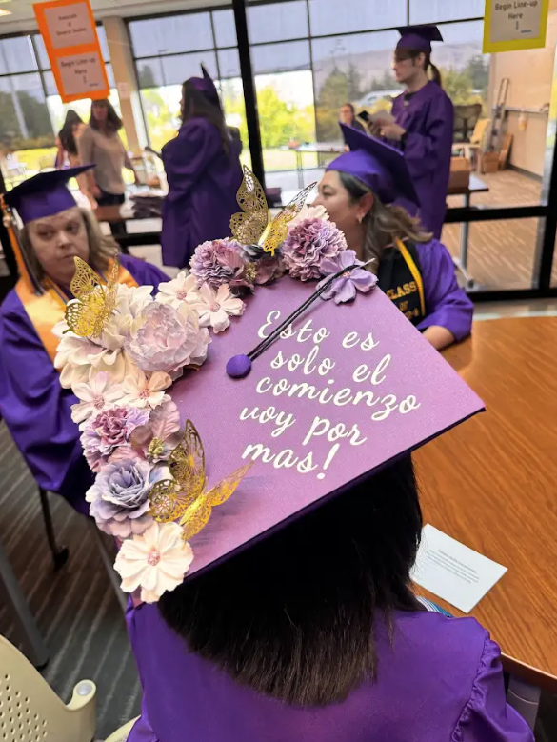
Student Services
Servicios Estudiantiles
We are here for you!
¡Estamos aquí para ti!

Slide 9

Attendance Policy
Política de Asistencia
Online/Hybrid/Zoom courses:
Students are required to log into Moodle by Wednesday of week 1, or risk being dropped from the class.
Cursos en línea/híbridos/Zoom:
Los estudiantes deben iniciar sesión en Moodle antes del miércoles de la semana 1, o corren el riesgo de ser dados de baja de la clase.
Face to Face:
Students must attend class by Thursday of week 1 or risk being dropped from the class. If you cannot attend class but intend to, please email the instructor as soon as possible.
Cursos presenciales:
Los estudiantes deben asistir a clase antes del jueves de la semana 1 o corren el riesgo de ser dados de baja de la clase. Si no puedes asistir pero tienes la intención de hacerlo, por favor envía un correo electrónico al instructor lo antes posible.
Not attending class does NOT mean you will be automatically dropped or that charges for the class will be removed from your account. If you do NOT wish to attend a class you are enrolled in, you must officially drop by Friday of week 1 or you will be charged for the class and may receive a failing grade. Please note that any drops may affect your financial aid, so plan accordingly.
No asistir a clase NO significa que serás automáticamente dado de baja ni que los cargos por la clase serán eliminados de tu cuenta. Si NO deseas asistir a una clase en la que estás inscrito, debes darte de baja oficialmente antes del viernes de la semana 1 o se te cobrará por la clase y podrías recibir una calificación reprobatoria. Ten en cuenta que cualquier baja podría afectar tu ayuda financiera, así que planifica en consecuencia.

Slide 10

Withdraw Policy
Política de Baja
You may withdraw from a course anytime between weeks 2 through 8 / Puedes darte de baja de un curso en cualquier momento entre las semanas 2 y 8
Deadline is Midnight, Friday of week 8 / La fecha límite es a la medianoche del viernes de la semana 8
Student is still responsible for the associated tuition and fees related to the course / El estudiante sigue siendo responsable de la matrícula y tarifas asociadas con el curso
Withdrawing has no effect on your GPA / Darse de baja no afecta tu promedio de calificaciones (GPA)
Any withdrawal may affect your financial aid eligibility and status / Cualquier baja puede afectar tu elegibilidad y estatus de ayuda financiera
The class will show a ‘W’ on your transcript / El curso aparecerá con una "W" en tu expediente académico
To withdraw from a course:
Email studentservices@cgcc.edu by 11:59pm to request which class you would like to withdraw from and the reason (Schedule Adjustment; Work Schedule; Too Hard; etc.).
Para darte de baja de un curso:
Envía un correo electrónico a studentservices@cgcc.edu antes de las 11:59 p.m. solicitando la clase de la que te gustaría darte de baja y el motivo (ajuste de horario, horario de trabajo, demasiado difícil, etc.).

Slide 11

Check your CGCC email EVERYDAY for:
Revisa tu correo electrónico de CGCC TODOS LOS DÍAS para:
1.)
Messages from your instructors
Mensajes de tus instructores
2.)
Important alerts from student services
Alertas importantes de servicios estudiantiles
3.)
Invites to upcoming events!
¡Invitaciones a próximos eventos!

Slide 12

CGCC offers on campus housing!
¡CGCC ofrece vivienda en el campus!
The Chinook Residence Hall is located on The Dalles Campus. The building features common areas such as a kitchen, quiet study area, laundry, and lounge.
La residencia Chinook se encuentra en el campus de The Dalles. El edificio cuenta con áreas comunes como una cocina, un espacio tranquilo para estudiar, lavandería y una sala de estar.
Living on campus means…
Vivir en el campus significa…
No commuting to classes or appointments with CGCC staff / No necesitas trasladarte para asistir a clases o citas con el personal de CGCC
A meal plan through The Hook Cafe / Un plan de comidas ofrecido por The Hook Café
Affordable housing / Vivienda accesible
Built in on campus community / Una comunidad integrada en el campus

Slide 13

Student Life
Vida Estudiantil
The Office of Student Life is located in:
La Oficina de Vida Estudiantil está ubicada en:
Building 1/ Edificio 1
First floor / Primer piso
First door to the right before the Library & Learning Commons / Primera puerta a la derecha antes de la Biblioteca y el Centro de Aprendizaje
There are staff members there that can assist with basic needs assistance and paying for college! For additional information on living on campus, starting or joining clubs, student government, and anything else related to college life contact Tiffany Prince!
El personal ahí puede ayudarte con apoyo para cubrir necesidades básicas y opciones para pagar la universidad. Para más información sobre vivir en el campus, iniciar o unirte a clubes, el gobierno estudiantil o cualquier otro tema relacionado con la vida universitaria, ¡contacta a Tiffany Prince!

Slide 14

Need help and don’t know where to go?
¿Necesitas ayuda y no sabes a dónde acudir?
The Student Services Main Office & The Library & Learning Commons (LLC) offer:
La Oficina Principal de Servicios Estudiantiles y la Biblioteca y Centro de Aprendizaje (LLC) ofrecen:
Consistent and dependable hours / Horarios consistentes y confiables
Navigation assistance / Asistencia para orientación
  Consult a staff member if you are unsure of who to contact for a certain need /
Consulta con un miembro del personal si no estás seguro de a quién contactar para alguna necesidad específica
They will point you in the right direction or help you contact them!
¡Ellos te dirigirán en la dirección correcta o te ayudarán a ponerte en contacto!

Slide 15

Did you know CGCC has a campus in Hood River?
¿Sabías que CGCC tiene un campus en Hood River?
The Hood River campus offers…
El campus de Hood River ofrece…
In person classes / Clases presenciales
On site advising (appointment only) / Asesoría en persona (solo con cita)
Computer and printing access / Acceso a computadoras e impresión
Appointments with student services support staff
(upon request, appointment only) /
Citas con el personal de apoyo de servicios estudiantiles (solo con cita, previa solicitud)
Financial aid services only offered over Zoom, phone, or at The Dalles campus / Los servicios de ayuda financiera solo se ofrecen por Zoom, por teléfono o en el campus de The Dalles
For urgent needs, always contact the Student Services main office in The Dalles.
studentservices@cgcc.edu
(541) 506-6011, option 2
Para necesidades urgentes, siempre contacta la oficina principal de Servicios Estudiantiles en The Dalles.
studentservices@cgcc.edu
(541) 506-6011, opción 2

Slide 16

What’s Next?
¿Qué sigue?
1.)
Ensure your new student checklist is complete.
Asegúrate de que tu lista de verificación para nuevos estudiantes esté completa.
2.)
Visit the Current Students webpage and see what resources are available to you!
Visita la página web de Estudiantes Actuales y descubre qué recursos están disponibles para ti.

Slide 17

Questions, comments, or concerns?
¿Preguntas, comentarios o inquietudes?
Email soar@cgcc.edu
Envía un correo a soar@cgcc.edu
Thank you for joining us today!
¡Gracias por acompañarnos hoy!
You are welcome to revisit the NSO webpage at any time.
Puedes volver a visitar la página web de NSO en cualquier momento.

